Slide 1
Management operationnel et de proximite

Slide 2
Plan
Se positionner dans son rôle de manager
S’approprier le rôle et les missions du manager
Etre un manager porteur de sens
Comprendre la systémique d’une équipe
Adopter le management situationnel
Mieux se connaître pour mieux manager
Communiquer effacement

Slide 3
2. Animer et fédérer une équipe
Maîtriser la délégation
Savoir motiver et remotiver
Mener un entretien professionnel
Situer le rôle du manger dans les situations difficiles
Faire de la réunion un outil de travail efficient

Slide 4
3. La direction des ressources humaines
Définition
Acteurs de la DRH
Organisation d’une DRH
Le dialogue social
Le contrat de travail
La rémunération et le bulletin de salaire
Qualité de vie au travail, santé , sécurité et bien être au travail

Slide 5
4. Piloter une équipe
Gérer son temps et celui des ressources
Définir les priorités
Maîtriser mes outils de pilotage
Manager à distance
Comprendre le changement pour mieux l’accepter
Savoir détecter des situations à risque et agir

Slide 6
Se positionner dans son rôle de manager

Slide 7
S’approprier le rôle et les missions du manager

Slide 8
Pour vous, c’est quoi un bon manager ?
Quelles sont les qualités attendues pour vous ?
Faites vous une différence entre managers opérationnels et cadres dirigeants ?
Notes:
ParcourSup : bilan 2018
Anne-Sophie Barthez, conseillère formations, cabinet de Frédéric Vidal, Ministre de l’ESRI
Serge Richard , ParcouSup
Quelques chiffres :
13000 formations sur le Portail !
39900 nouveaux bacheliers en 2018, +6000 places
35000 l’année prochaine
+ 21% de boursiers, +28% dans les CPGE,
19% Bac Techno admis en IUT
encore trés peu de Bac Pro accèdent aux études sup
=> chaque candidat a pu avoir au moins 3 propositions

Slide 9
Etre Manager d’équipe
=
Un savoir Faire et un savoir Etre soit un ensemble de compétences mais également d’aptitudes
Notes:
Dossier CTI : visite Anne-Marie Joly VP
Qualité : GED
Travail en cours : Comité Stratégique Stage 4A, Mobilité, prog Polytech 5A
Fiches de postes

Slide 10
Définition de la compétence
Les compétences = ensemble des savoirs, savoir-faire et savoirs comportementaux tirés de l’expérience ; c’est un savoir agir résultant de la mobilisation et de l’utilisation efficaces d’un ensemble de ressources internes ou externes dans des situations relevant d’un contexte professionnel
S’acquière par la formation et l’expérience professionnelle

Slide 11
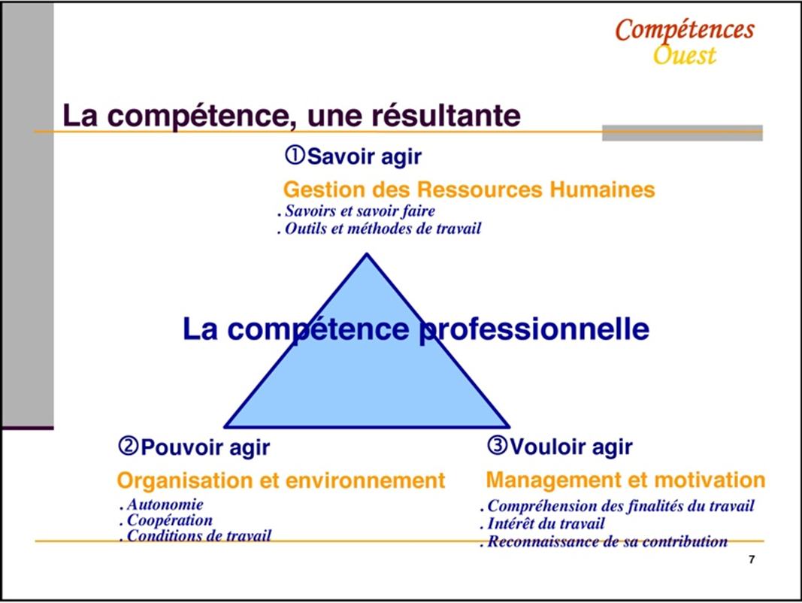

Slide 12
Définition des aptitudes
Les aptitudes = potentiel d’un agent/salarié dans un contexte professionnel déterminé, capacité à s’insérer dans l’environnement professionnel ainsi qu’à s’adapter aux évolutions probables du métier concerné par d’éventuels apprentissages ultérieurs
Exemple : aptitude à prendre des responsabilités d’animation d’équipe

Slide 13
Les 5 fonctions du manager efficace
Organiser et gérer :
comprendre les attentes de sa hiérarchie
Structurer ses équipes (compétences, âge, sexe,..)
Planifier et organiser
Définir les délégations et les moyens associés
Gérer son stress et le stress des équipes

Slide 14
Les 5 fonctions du manager efficace
2. Anticiper
Avoir une visio à moyen terme
Identifier les évolutions métiers et s’adapter
Informer, préparer et former (gestion des compétences)

Slide 15
Les 5 fonctions du manager efficace
3. Décider :
Arbitrer entre l’intérêt général et individuel
Obtenir l’adhésion de ses collaborateurs
Fixer les objectifs collectifs et individuels ( entretiens, réunions régulières,..)
Donner les moyens pour les suivre et les atteindre

Slide 16
Les 5 fonctions du manager efficace
4. Animer
Rendre autonome ses collaborateurs
Comprendre leurs motivations
Veiller à la communication
Adopter une attitude assertive, savoir dire NON
Veiller à la qualité de vie au travail
Gérer les conflits

Slide 17
Les 5 fonctions du manager efficace
5. Evaluer
Mettre en place des indicateurs (avec son supérieur, ses collaborateurs), les suivre
Apprécier
Reconnaître ses collaborateurs

Slide 18
Les 4 domaines d’action du manager
Le futur, par conséquent, la stratégie
Les processus
Les personnes
Le quotidien, l’opérationnel

Slide 19
2. Etre un manageur porteur de sens

Slide 20
La légitimité du manager
STATUT RECONNU
AUTOLEGITIMITE
COMPETENCES TECHNIQUES
COMPETENCES d’animation, de motivation
Notes:
Accord du directeur pour une ouverture via les cartes professionnelles aux E/C et enseignants le matin à partir de 7h – maintien des horaires de fermeture à 22h le soir et 13h le samedi : pas de BIATSS en soutien.

Slide 21
Etre Manager c’est quoi ??
Avoir une vision sur son travail, celui de son équipe, de l’entreprise…
Et la vision, c’est quoi ??

Slide 22
Etre Manager c’est quoi ??
Avoir une VISION
c’est tout d’abord un OBJECTIF à court terme
Puis un BUT à moyen terme – et concret
Et enfin une FINALITE à long terme
Avoir DES VALEURS
Valeurs de l’entreprise
Valeurs personnelles qui confortent votre vue de l’entreprise

Slide 23
En résumé, le manager doit:
Le sens le but la vision
Être MOTEUR
Produire des
REPERES
Les valeurs
Les rôles
Les règles

Slide 24
3. Mieux se connaître pour mieux manager

Slide 25
Mieux se connaître
Comment ?
Par des tests d’ennéagramme, par exemple
C’est quoi un ennéagramme ?
L 'ennéagramme est un outil, un support et un soutien à la compréhension de soi-même et des autres.
C’est un système d’étude de la personnalité fondé sur 9 comportements de la nature humaine. Cette typologie s’appuie sur un diagramme, sous forme d’une étoile à 9 branches, d’où son nom.

Slide 26
Mieux se connaître
Dynamique : ce système est respectueux de l’identité de chacun.
Facilement accessible : il s’applique aux habitudes de tous les jours.
Concret : il nous donne des repères pour mieux nous connaître et comprendre les autres.
- découverte de soi
- anticipation
- acceptation
- communication
- transformation
- évolution (forces / axes d’amélioration)

Slide 27
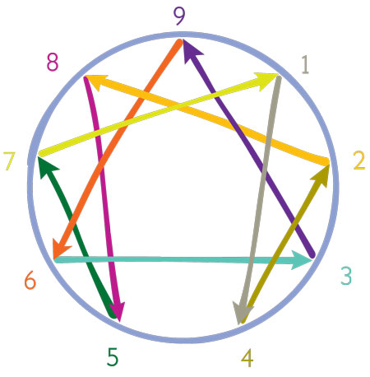
9 types de personnalité se dégagent
1. Le perfectionniste : je suis droit, je suis travailleur
2. L’altruiste : j’aime, j’aide
3. Le gagnant: je réussi, je suis efficace
4. Le créatif: je suis différent, je suis sensible
5. L’observateur: je sais, je comprends
6. Le loyaliste: je suis loyal, je fais mon devoir
7. L’épicurien: je suis optimiste, je suis heureux
8. Le meneur: je suis fort, je suis juste
9. le médiateur : je suis bien, calme et facile à vivre

Slide 28
Autre test tout simple à faire seul, mais également avec vos amis – votre
famille : la perception de soi par autrui…

Slide 29
4. Adopter un management situationnel

Slide 30
Les styles de management
Management directif
Management persuasif dit souvent explicatif
Management délégatif
Management participatif

Slide 31
Le management directif
Précis sur les résultats
Précis sur la méthode
Points de contrôle prévus
Centré sur le présent (concret)
Décision du manager et seul le plus souvent
Faire obtenir au collaborateur des résultats positifs pour lui permettre de développer un sentiment de satisfaction, de confiance en soi
Maître mot : sécuriser
TRES FAIBLE AUTONOMIE – MANAGEMENT AUTORITAIRE – PAS DE DELEGATION MAIS MANAGEMENT QUI PEUT RASSURER CERTAINS COLLABORATEURS

Slide 32
Le management persuasif ou dit explicatif
Explique les causes des résultats, les décisions
Suscite les questions, la participation des collaborateurs – les mobilise
Donne de l’autonomie sur la méthode
Est à l’écoute des suggestions
Centré sur le moyen terme (abstrait)
Maître mot : encourager
MANAGEMENT CENTRE SUR LES RELATIONS MAIS PEUT FIXER DES OBJECTIFS TROP ELEVES – point positif : rend plus autonome dans leur travail les collaborateurs

Slide 33
Le management participatif
Propose des projets d’équipe
Associer les collaborateurs aux décisions : dialogue sur le même pied d’égalité
Assistance, conseil sur demande du collaborateur et inversement
Prise en compte des suggestions
Partage des décisions
Maître mot : collaborer
MANAGEMENT BASE SUR LA MOTIVATION – Mais MANAGEMENT PATERNALISTE – AUTONOMIE MODEREE

Slide 34
Le management délégatif
Propose des projets d’équipe
Associer les collaborateurs aux décisions : dialogue sur le même pied d’égalité
Assistance, conseil sur demande du collaborateur et inversement
Prise en compte des suggestions et responsabilité partagée
Décision par le collaborateur
Maître mot : accepter
MANAGEMENT A FORTE AUTONOMIE – Mais MANAGEMENT qui fait progresser ses collaborateurs – MAIS LE MANAGER PEUT SE VOIR COUPER DE SON EQUIPE

Slide 35
Quel MANAGEMENT ADAPTE ?
Pas de management meilleur qu’un autre
Il faut s’adapter à ses collaborateurs
Développer un management en situation
Manager une équipe, c’est gérer avant tout des HOMMES…en fonction des missions à leur donner, à notre environnement
Le style de management dépend donc du contexte spécifique dans lequel on est, de la personnalité du manager, des collaborateurs ainsi que du degré d’autonomie que nous leur donnons

Slide 36
Un peu d’humour pour représenter le management …..
https://www.youtube.com/watch?v=HEZd4otId1s
https://www.youtube.com/watch?v=NUjh9m9AHmc

Slide 37
DONNER DE L’AUTONOMIE A SON EQUIPE
* Peu d’autonomie :
Nouveau collaborateur : il a besoin de « SAVOIR » – ne connait pas son environnement – les techniques
Engagement du manager de l’accompagner : mode de management directif
Temps limité pour ce style de management dans de telles situations ou d’urgence, éventuellement
* Plus d’autonomie
Le collaborateur commence à « SAVOIR » et à « VOULOIR SAVOIR » : développement de ses compétences
Mangement de coopération dit persuasif : engagement personnel du manager en échangeant son savoir, ses idées, ses valeurs
Plus d’initiative au collaborateur tout en restant ferme sur les objectifs : management temporaire et qui peut être stressant

Slide 38
DONNER DE L’AUTONOMIE A SON EQUIPE
* Autonomie :
Collaborateur en capacité d’innovation – participe aux décisions – expérimenté
Management participatif : coopération mais désengagement progressif du manager
Participation aux décisions pour le collaborateur, apporte sa contribution. Le manager accepte que les décisions soient prises par autrui mais les objectifs doivent être atteints. ATTENTION de rester membre décisionnel
* Grande autonomie
Grandes compétences des collaborateurs : ils ont les moyens de prendre les décisions et les prennent
Management de délégation des responsabilités et des missions: discrétion du manager tout en s’assurant du suivi de la mission , de son résultat et reste disponible à la demande
Mode de management délégatif: procédures existantes et suivi par des tableaux de bord mais vous restez le responsable

Slide 39
DONNER DE L’AUTONOMIE A SON EQUIPE
* Autonomie acquise mais instable :
Acquisition d’autonomie du collaborateur mais face à du changement, l’instabilité d’un système, perte de repère : souvent nouvelles compétences à acquérir
Le manager doit augmenter son degré d’engagement et sa force de participation : accompagnement face au changement
Le mode de management doit s’adapter au contexte et aux hommes – le manager peut fonctionner par négociation à l’accompagnement
Quand ce stade est terminé, il faut revenir à un management de délégation pour obtenir la confiance de ses collaborateurs

Slide 40
5. Comprendre la systèmique d’une équipe

Slide 41
Les niveaux de développement de l’équipe (D’après V.LENHARDT)
Type d’équipe Type de responsable | La collection d’individus Intelligence cachée L’expert : sait quoi faire et comment faire | Le groupe solidaire Intelligence collectée Le chef d’équipe: sait quoi faire et comment faire faire | L’équipe motivée Intelligence collective Le manager – leader: sait pourquoi et pour quoi faire/faire faire
Motivation | Faire un travail qui l’intèresse | + faire partie d’un groupe solidaire | + travailler pour un objectif qui a du sens
Relations dans le groupe | Dépendance hiérarchique | Coopération | interdépendance
Sens

Slide 42
Coopération ou collaboration ?
Démarche coopérative - tâche coopérative : chaque collaborateur réalise une partie de la tâche globale soit une responsabilité du groupe mais interdépendance réciproque
Démarche collaborative - tâche collaborative: chaque collaborateur réalise la tâche à sa manière soit une responsabilité individuelle mais une interdépendance associative

Slide 43
Synergie …ou antagonisme de l’équipe ?
Synergie : Mise en commun de moyens qui se renforcent entre eux pour aboutir à un même but
Antagonisme : l’équipe se fissure : existence d’un état d’opposition, de rivalité, de lutte…jusqu’à l’éclatement de l’équipe

Slide 44
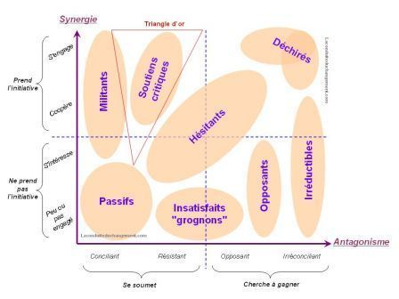
Carte des partenaires ou diagramme sociodynamique

Slide 45
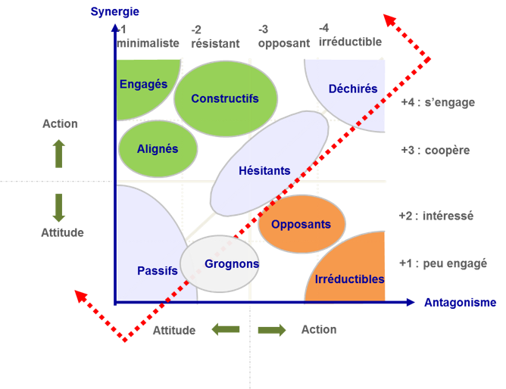
Carte des partenaires ou diagramme sociodynamique

Slide 46
Les niveaux d’énergie
Evaluer la synergie de vos collaborateurs
Ceux qui s’engagent (engagés) – pas besoin de soutien pour travailler sur le projet
Prend des initiatives (constructifs) et a besoin d’encouragement pour maintenir son investissement dans le projet
Celui qui n’a aucune initiative (alignés), mais accepte les directives
Celui qui exécute (passif) avec résistance la demande et nécessite un contrôle continu
Evaluer l’antagonisme de vos collaborateurs
Aucun projet (insatisfait)
Celui qui a un projet différent dit concurrent de celui de l’équipe mais qui veut que son projet soit compatible (déchiré)
Celui qui ne cherche pas l’accord, mais il est dans le rapport de force (opposant)
Celui qui a un projet concurrent qu’il défend fortement et qui veut boycotter le projet de l’équipe (irréductible)

Slide 47
Le triangle d’or
Son comportement : les soutiens ou alliés critiques
Synergie forte et dominante et pourtant un peu antagonisme
Allié critique mais qui fait avancer le projet
A suffisamment d’antagonisme pour garder du recul et proposer des améliorations
Attitude du manager à adopter
Confier des responsabilités concrètes et techniques à ces collaborateurs
Sera le plus à même de convaincre les hésitants car il les comprend: intermédiaire à utiliser
De part son regard critique, il est le plus crédible pour communiquer sur le projet
Lui confier l’animation de méthodes participatives
Sensible aux informations transmises et au management PARTICIPATIF

Slide 48
Le militant
Son comportement :
Adhésion sans retenue et en attente d’objectifs, de délais, de directives
Peu d’adhésion aux méthodes participatives
Il est un levier du changement sur le terrain
Attitude du manager à adopter
Eviter de lui confier les missions de communication, de médiation et de négociation
Utiliser sa forte capacité au delà de ce qu’on lui demande
Savoir le reconnaître pour sa contribution. Attention, c’est un affectif. Ne pas le délaisser ou le décevoir, sinon, il risque de basculer dans l’opposition s’il se sent trahi

Slide 49
L’hésitant
Son comportement :
Pas tout à fait indécis, mais impliqué de manière variable selon les circonstances et ses préoccupations, il soutient le projet de manière irrégulière
Très influent sur les « passifs », il peut être dangereux pour le projet, surtout dans les phrases avec grande incertitude
Attitude du manager à adopter
Négocier les conditions de sa contribution
Trouver des terrains sur lesquels il est d’accord pour manœuvrer
Préparer à l’avance les réunions qu’il organise pour le garder sur le bon chemin
Utiliser les méthodes participatives
Le faire réfléchir sur ses hésitations, le pousser dans ses derniers retranchements

Slide 50
Le passif
Son comportement :
Sensible à la position du groupe, il est attentif
Cette majorité dite « silencieuse » représente un grand nombre de collaborateurs et nécessite beaucoup d’attention
Comme il fait pencher la balance à cause de « sa masse critique », il est l’ENJEU CLE de la réussite
Attitude du manager à adopter
Ne pas le contraindre à participer mais l’informer et faire la promotion du projet
La seule manière de le toucher, c’est de façon indirecte, en mobilisant d’autres collaborateurs qu’il pourrait suivre, qu’il apprécie
Eviter de s’épuiser en le prenant pour cible principale
Se montrer « une force tranquille » qui fait les choses avec beaucoup d’évidence pour le rassurer

Slide 51
L’insatisfait dit souvent le grognon
Son comportement :
Enthousiasme faible, opposition faible
Se limite à des paroles, des rumeurs, rouspète en permanence
Il met en scène son mécontentement, par lequel, il cherche à exister
Attitude du manager à adopter
L’écouter, car il dit tout haut ce que tout le monde pense tout bas
Toutefois, ne pas lui donner de l’importance et plutôt feindre de l’ignorer
L’aborder avec humour éventuellement, puisqu’il est connu de tous comme râleur
Il finira par rejoindre les autres dans le projet, car il a peu d’énergie et d’arguments pour ou pas contrer le projet

Slide 52
L’opposant
Son comportement :
Plus antagoniste que synergique, il choisit et est très sensible au rapport de force – il aime ça…
Grande capacité à utiliser les tensions et les conflits pour renforcer sa position dans les négociations ou pour boycotter le projet
Il a de toute façon toujours raison !!
Ils ne sont pas toujours en grand nombre, ils ne seront pas à l’origine de l’échec des projets si on rassemble un maximum d’alliés…
Attitude du manager à adopter
Trouver des valeurs et chercher à les intégrer dans le projet
Repérer ce qu’il respecte ou qui il respecte et utiliser ce levier
Ne pas chercher à le convaincre mais le soumettre (respect des règles ou de la loi, par exemple)

Slide 53
Le faire travailler au corps par les alliés, jusqu’à l’érosion
Et surtout éviter de s’en occuper directement : vous allez vous épuiser…

Slide 54
L’irréductible et le révolté
Son comportement :
Il est insensible à tout argument, tout raisonnement
Destructeur, il préfère tout perdre plutôt que de laisser le projet réussir
minoritaire
Attitude du manager à adopter
Na pas chercher à le convaincre, mais le soumettre là ou c’est possible
S’appuyer sur les règles et contraintes légales
Travailler des stratégies d’alliance interne pour l’encercler et le rendre inoffensif
Sinon, s’il est protégé, il vaut mieux ne pas s’en occuper du tout et le traiter par l’indifférence : il sera sinon nuisible à l’équipe

Slide 55
Les générations X – Y et Z
1960 1980 1995
Baby-boomers
X
Y
Z

Slide 56
Les stéréotypes…
Génération X | Génération Y | Génération Z
Expérience Loyauté Sens de l’autorité et de la hiérarchie Esprit de compétition Organisation Capacité d’innovation managériale Faible capacité de communication Manque de transparence Conception pyramidale de l’entreprise | Forte capacité d’adaptation Forte autonomie Facilité d’apprentissage Envie d’apprendre Parfaite maitrise des outils technologiques Ouverture d’esprit Sens relatifs de la hiérarchie Instabilité Egocentrisme Faible engagement collectif Moindre inventivité Prédominance au donnant-donnant Forte exigence d’équilibre vie privée/vie professionnelle | Sens des valeurs Vision internationale Totale transparence Rapidité de pensée et d’action Originalité Soif d’entreprendre Fonctionnement en réseau Défiance vis-à-vis de l’entreprise Impatience Exigence Dispersion
+
+
+
-
-
-

Slide 57
6. Communiquer efficacement

Slide 58

La communication, de quoi parle t’on ? Emetteur Récepteur Message
Message
FEED BACK
Filtre d’émission
Filtre de réception
« il est impossible de ne pas communiquer »

Slide 59
Les 3 vecteurs pour passer un message
Verbal : avec les mots – 6%
Para verbal : ton de la voix en communication, le timbre, le débit, la puissance, la diction, les temps de pause – 37%
Non verbal: les expressions du visage, la façon de se tenir, de parler, les mouvements de tête, des yeux, des mains, … - 57%

Slide 60
Communiquez efficacement
Se calibrer, savoir écouter :
Le langage mais aussi le non verbal
S’adapter à son interlocuteur :
La synchronisation
Savoir être écouté :
Se concentrer sur ce que vous avez à dire
Tenir compte des facteurs d’incompréhension :
Croyances, perception, jugement

Slide 61
Pratiquer l’écoute active
Créer un climat de confiance et de respect mutuel, propre à recueillir des informations, sans jugement, ni interprétation
Ecoute silencieuse..
Deux raisons d’intervenir:
Montrer que vous suivez
Montrez que vous ne suivez plus en partant de ce que vous avez saisi
La relance...
Pour obtenir des compléments d’information:
Reprise de la dernière phrase sous forme interrogative
« cliquer »sur un mot important de votre collaborateur pour chercher l’expérience qui lui est associée
Le résumé...
Synthèse de ce qui a été dit et ressenti, sans ajouter d’information:
Arrêter votre collaborateur en lui montrant que vous l’avez entendu
Accuser réception de l’information donnée et obtenir un « oui » tel que »oui c’est ça »

Slide 62
Se rendre disponible pour mieux écouter et mieux communiquer
Organiser votre disponibilité pour mieux écouter et mieux communiquer mais cela nécessite de communiquer sur votre propre gestion de temps
Expliquer comment vous fonctionnez
Laisser (ou pas) votre porte de bureau ouverte, par exemple
Savoir gérer les interruptions
Savoir dire non
…

Slide 63
Savoir être écouté
Préparer vos réunions – vos interventions
Pour vérifier si vous avez été écouté, demander la reformulation – demander si votre discours a été compris . Demander s’il y a des questions
Une réunion ne doit pas être un monologue mais un échange entre le responsable et ses collaborateurs

Slide 64
Qu’est ce qu’un bon manager pour vous ?

Slide 65
Le manager doit disposer :
de qualités humaines
de qualités relationnelles
de qualités de communiquant
de compétences techniques, d’expérience
Il doit :
Savoir déléguer, et faire confiance
Être honnête et transparent
Savoir coordonner son équipe et l’épauler dans les moments difficiles
Encourager l’équilibre entre vie personnelle et vie professionnelle
Encourager le développement personnel
Tirer ses collaborateurs vers le haut

Slide 66

SOIT UN MANAGER JUSTE, HUMAIN ….
Être un manager avec les qualités que vous
avez envie vous de voir chez votre
supérieur…

Slide 67
Merci de votre attention

